Slide 1

算法分析与设计
ECNU,cyxiao@cs.ecnu.edu.n

Slide 2
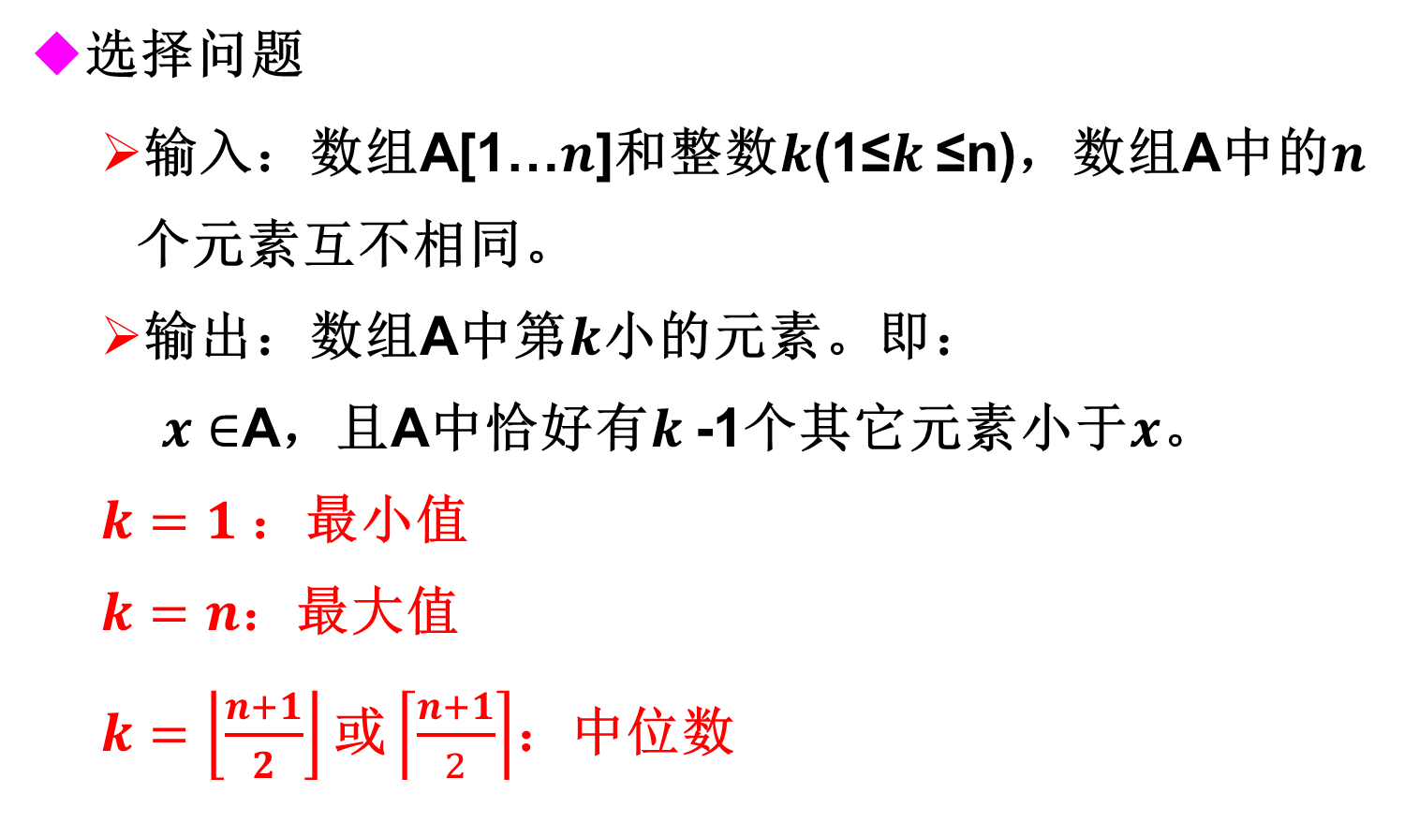
线性时间的选择算法
选择问题
输入：数组A[1…$n$]和整数$k$(1≤$k$≤n)，数组A中的$n$个元素互不相同。
输出：数组A中第$k$小的元素。即：
$x∈$A，且A中恰好有$k$-1个其它元素小于$x$。
$k=1$：最小值
$k=n$：最大值
$k=\left\lfloor \frac{n+1}{2}\right\rfloor \text{或}\left\lceil \frac{n+1}{2}\right\rceil$：中位数

Slide 3
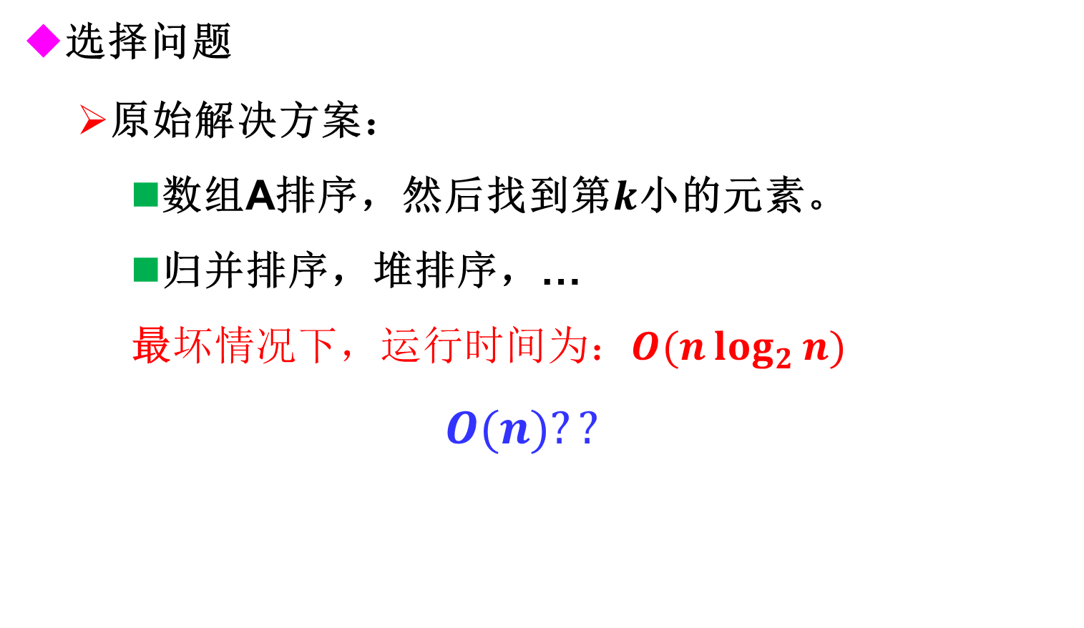
线性时间的选择算法
选择问题
原始解决方案：
数组A排序，然后找到第$k$小的元素。
归并排序，堆排序，…
最$坏情况下，运行时间为：O(n\log_{2}{n)}$
$$O(n)??$$

Slide 4
线性时间的选择算法
选择问题
选最大或最小：比较次数n-1次
选第二大数：
通常算法：顺序比较
顺序比较找到最大max
从剩下n-1个数中找到最大，就是第二大数
时间复杂度：W(n)=n-1+n-2=2n-3

Slide 5
线性时间的选择算法
选第二大数的改进算法
要确定第二大数，首先需要知道最大数。
在确定最大数的过程中记录下被最大数直接淘汰的元素，则在这些元素内的最大数就是第二大数。
设计思想：用空间换时间

Slide 6
线性时间的选择算法
第一轮
4 | 3 | 5 | 7 | 2 | 1 | 6 | 8
3
5
1
6
第二轮
4 | 7 | 2 | 8
5
4
6
2
第三轮
7 | 8
这些元素中的最大数就是原始数列中的第二大数
6
2
7

Slide 7
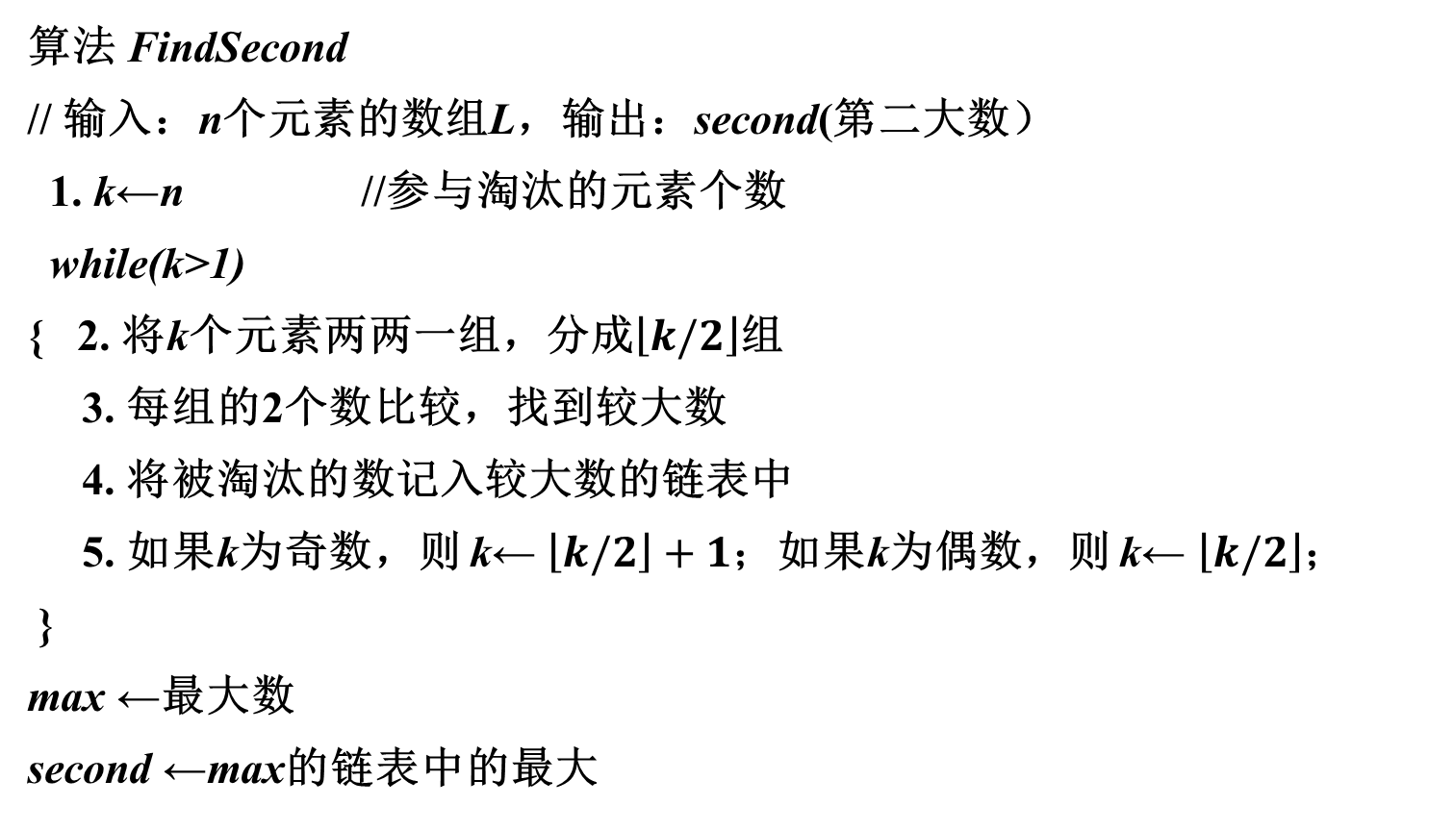
线性时间的选择算法
算法 FindSecond
// 输入：n个元素的数组L，输出：second(第二大数）
1. k←n //参与淘汰的元素个数
while(k>1)
{ 2. 将k个元素两两一组，分成$\left\lfloor k/2\right\rfloor$组
3. 每组的2个数比较，找到较大数
4. 将被淘汰的数记入较大数的链表中
5. 如果k为奇数，则 k← $\left\lfloor k/2\right\rfloor +1$；如果k为偶数，则 k← $\left\lfloor k/2\right\rfloor$；
}
max ←最大数
second ←max的链表中的最大

Slide 8
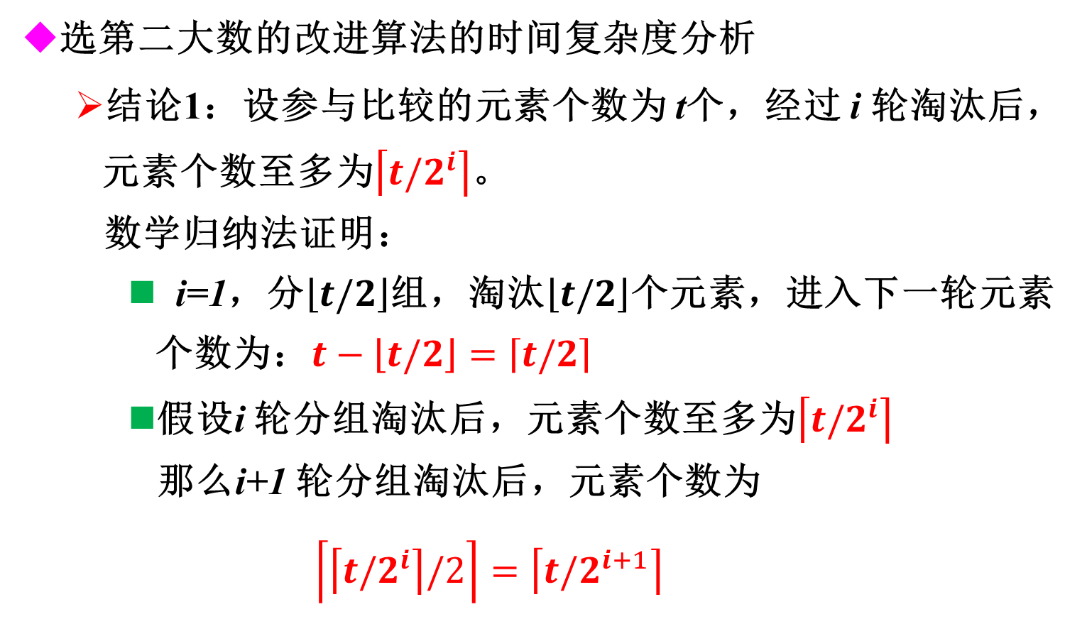
线性时间的选择算法
选第二大数的改进算法的时间复杂度分析
结论1：设参与比较的元素个数为 t个，经过 i 轮淘汰后，元素个数至多为$\left\lceil t/2^{i}\right\rceil$。
数学归纳法证明：
i=1，分$\left\lfloor t/2\right\rfloor$组，淘汰$\left\lfloor t/2\right\rfloor$个元素，进入下一轮元素个数为：$t−\left\lfloor t/2\right\rfloor =\left\lceil t/2\right\rceil$
假设i 轮分组淘汰后，元素个数至多为$\left\lceil t/2^{i}\right\rceil$
那么i+1 轮分组淘汰后，元素个数为
$$\left\lceil \left\lceil t/2^{i}\right\rceil /2\right\rceil =\left\lceil t/2^{i+1}\right\rceil$$

Slide 9
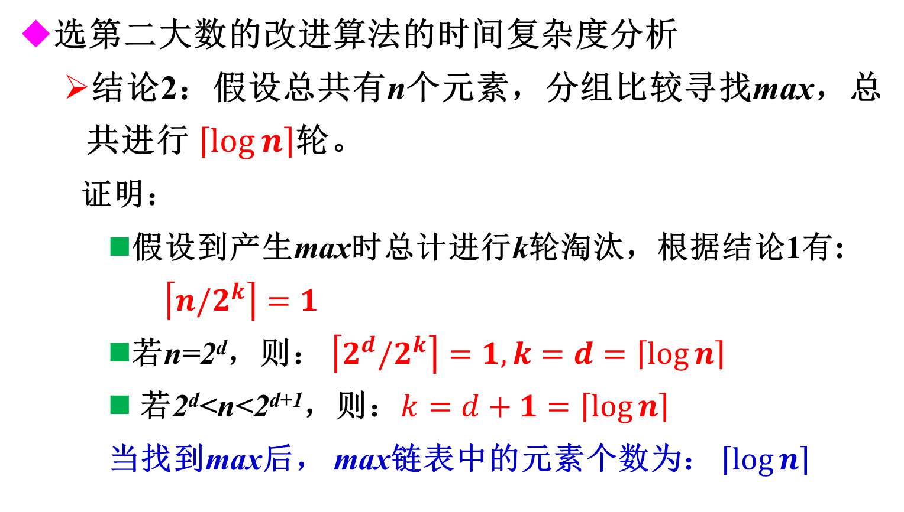
线性时间的选择算法
选第二大数的改进算法的时间复杂度分析
结论2：假设总共有n个元素，分组比较寻找max，总共进行 $\left\lceil \log{n}\right\rceil$轮。
证明：
假设到产生max时总计进行k轮淘汰，根据结论1有:
$\left\lceil n/2^{k}\right\rceil =1$
若n=2^{d}，则： $\left\lceil 2^{d}/2^{k}\right\rceil =1,k=d=\left\lceil \log{n}\right\rceil$
若2^{d}<n<2^{d+1}，则：$k=d+1=\left\lceil \log{n}\right\rceil$
当找到max后， max链表中的元素个数为： $\left\lceil \log{n}\right\rceil$

Slide 10
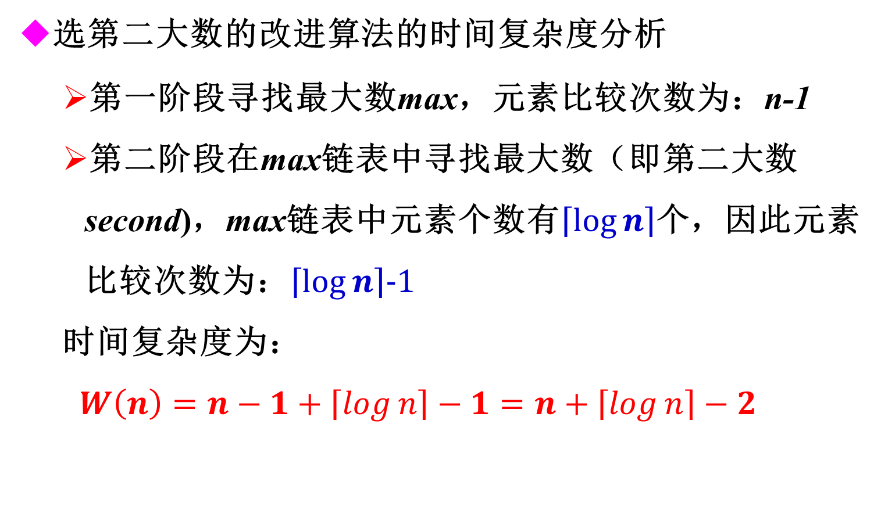
线性时间的选择算法
选第二大数的改进算法的时间复杂度分析
第一阶段寻找最大数max，元素比较次数为：n-1
第二阶段在max链表中寻找最大数（即第二大数second)，max链表中元素个数有$\left\lceil \log{n}\right\rceil$个，因此元素比较次数为：$\left\lceil \log{n}\right\rceil −1$
时间复杂度为：
$W\left(n\right)=n−1+\left\lceil \log{n}\right\rceil −1=n+\left\lceil \log{n}\right\rceil −2$

Slide 11
线性时间的选择算法
分治策略查找第k小
选择第k=7小的元素
pivot
6 | 10 | 13 | 5 | 8 | 3 | 2 | 11
划分：
2 | 5 | 3 | 6 | 8 | 13 | 10 | 11
选择第k’=7-4=3小的元素

Slide 12
线性时间的选择算法
分治策略实现查找第k小的算法
Randomized-SELECT(A,p,r,k) //找数组A [p…r]中第 k小的元素
{ //假设元素互不相同
if(p==r) return A[p]; //数组中只有一个元素
q← RANDOMIZED-PARTITION(A,p,r);
i=q-p+1;
if(k==i) return A[q];
else if(k<i) Randomized-SELECT(A,p,q-1,k);
else Randomized-SELECT(A,q+1,r,k-i);
}
算法效率取决于子问题的规模

Slide 13
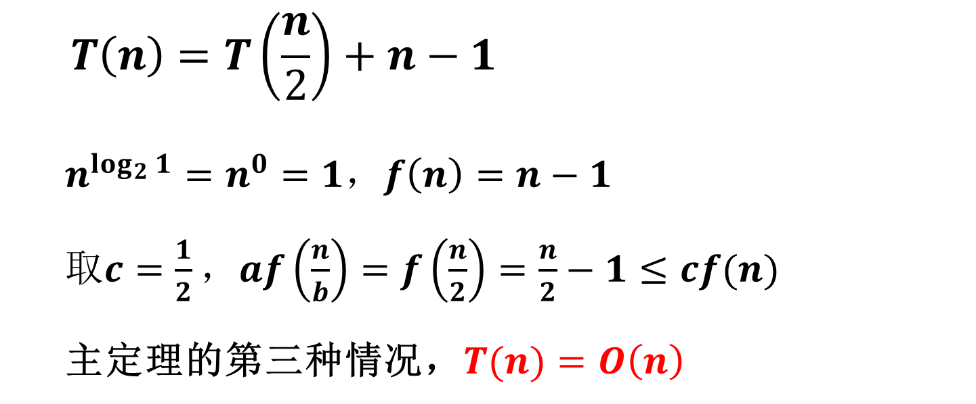
线性时间的选择算法
分治策略实现查找第k小的算法时间复杂度分析
假设每次划分为均匀划分
$$T\left(n\right)=T\left(\frac{n}{2}\right)+n−1$$
$n^{\log_{2}{1}}=n^{0}=1，f\left(n\right)=n−1$
$取c=\frac{1}{2}，af\left(\frac{n}{b}\right)=f\left(\frac{n}{2}\right)=\frac{n}{2}−1≤cf(n)$
主定理的第三种情况，$T(n)=O\left(n\right)$

Slide 14

线性时间的选择算法
分治策略实现查找第k小的算法时间复杂度分析
划分不是均等地划分，假设每次划分的比例均是1:9
$$T\left(n\right)≤T\left(\frac{9}{10}n\right)+n−1$$
$n^{\log_{\frac{10}{9}}{1}}=n^{0}=1，主$定理的第三种情况
$T(n)=O\left(n\right)$

Slide 15
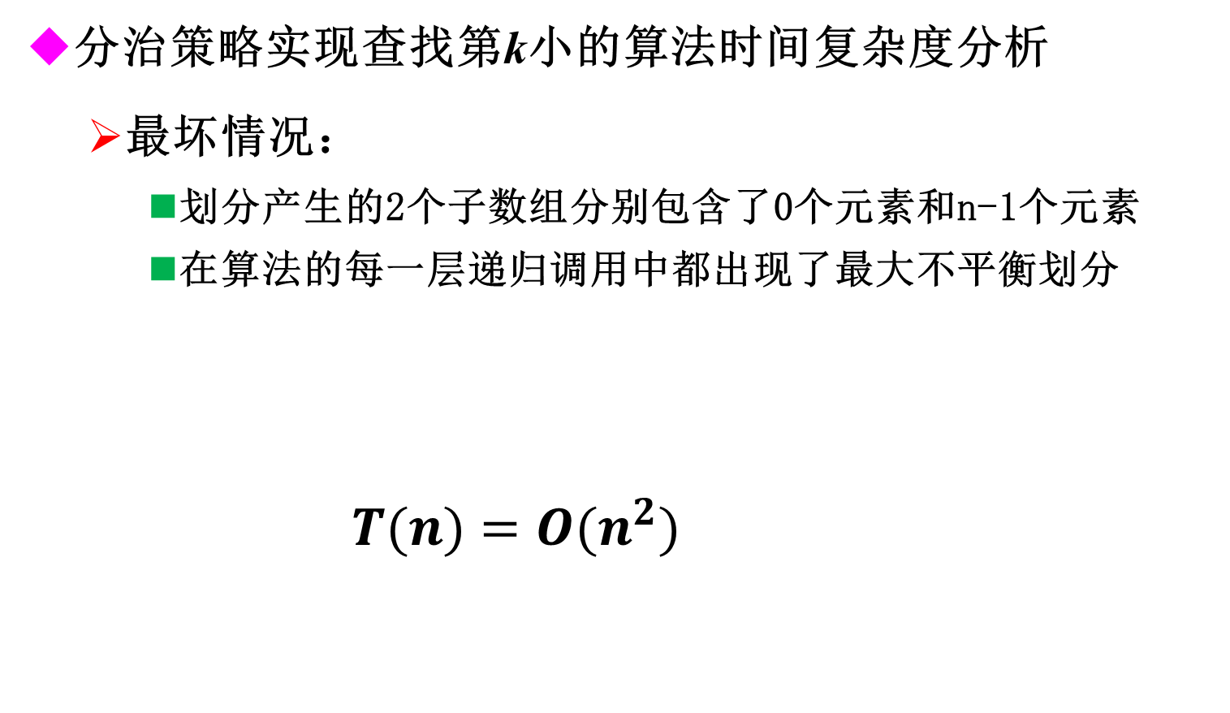
线性时间的选择算法
分治策略实现查找第k小的算法时间复杂度分析
最坏情况：
划分产生的2个子数组分别包含了0个元素和n-1个元素
在算法的每一层递归调用中都出现了最大不平衡划分
$T(n)=O(n^{2})$
$$T\left(n\right)=T\left(n−1\right)+n−1$$

Slide 16
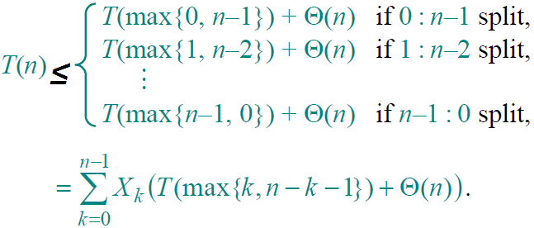
线性时间的选择算法
分治策略实现查找第k小的算法时间复杂度分析
为获得期望运行时间上界，假设第k小的元素总是在划分中包含元素个数多的一边。

Slide 17
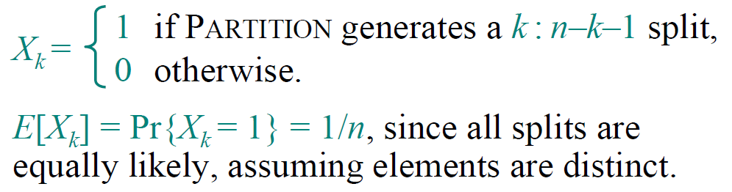
线性时间的选择算法
分治策略实现查找第k小的算法时间复杂度分析
X_{k}是一个指示器随机变量

Slide 18
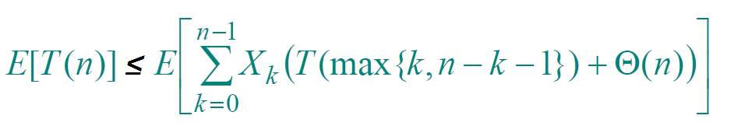
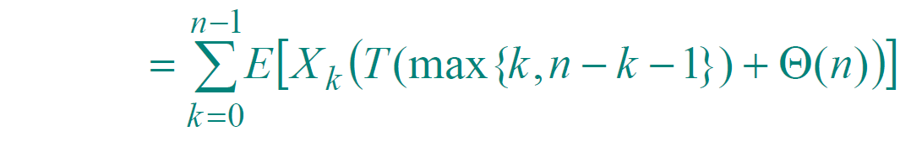
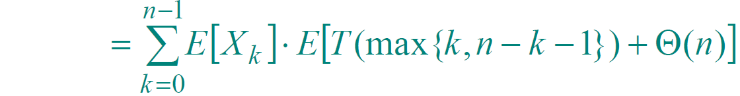
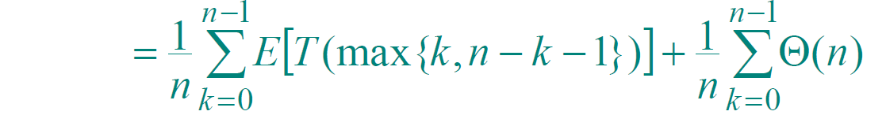
线性时间的选择算法

Slide 19
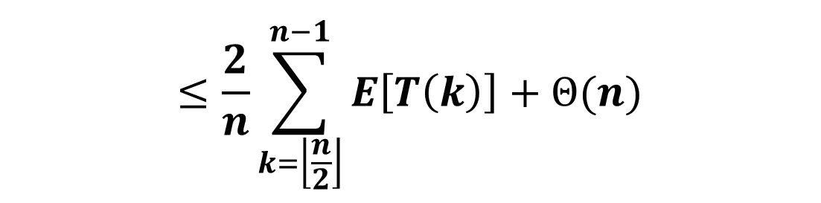
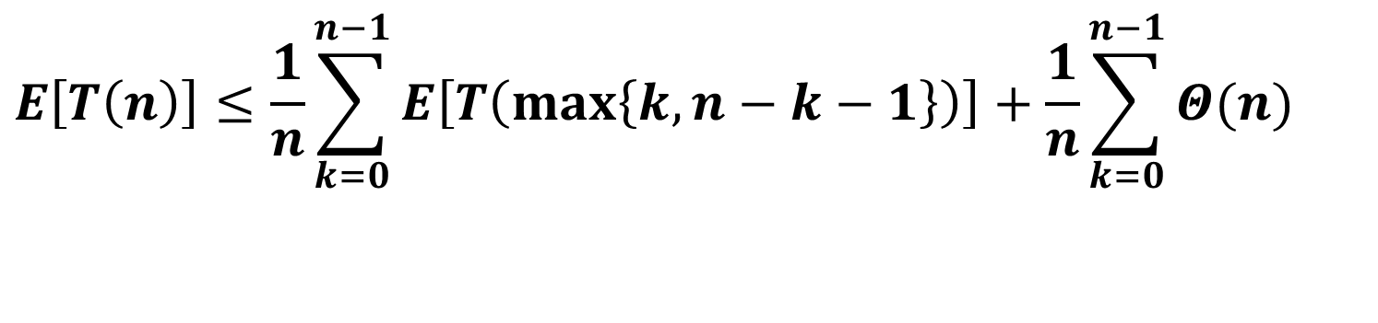
线性时间的选择算法
$$E\left[T\left(n\right)\right]≤\frac{1}{n}\sum_{k=0}^{n−1}{E\left[T\left(\max\left\{k,n−k−1\right\}\right)\right]+\frac{1}{n}\sum_{k=0}^{n−1}{Θ(n)}}$$
$$≤\frac{2}{n}\sum_{k=\left\lfloor \frac{n}{2}\right\rfloor }^{n−1}{E\left[T\left(k\right)\right]+Θ(n)}$$

Slide 20
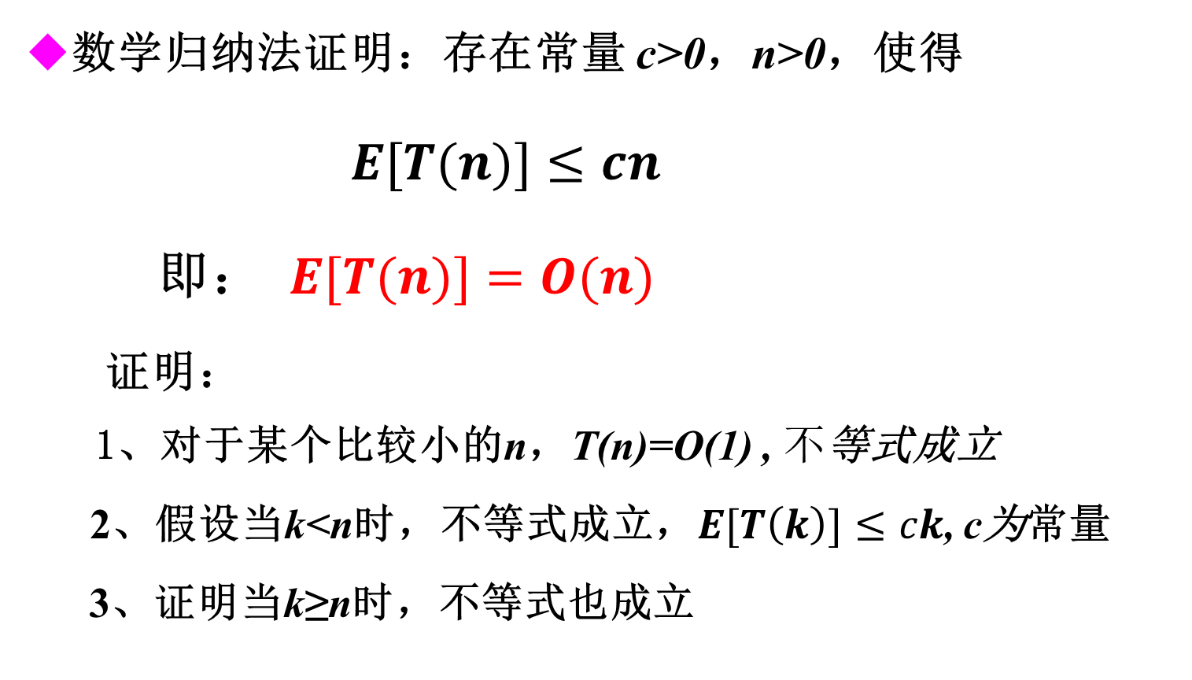
线性时间的选择算法
数学归纳法证明：存在常量 c>0，n>0，使得
$E[T(n)]≤cn$
即： $E[T(n)]=O(n)$
证明：
1、对于某个比较小的n，T(n)=O(1) , $不$等式成立
2、假设当k<n时，不等式成立，$E[T\left(k\right)]≤ck$, c为常量
3、证明当k≥n时，不等式也成立

Slide 21
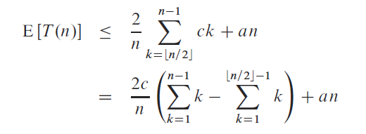
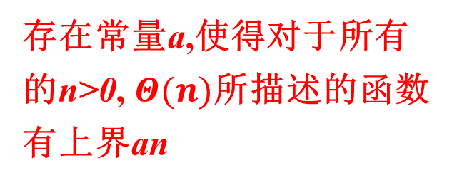
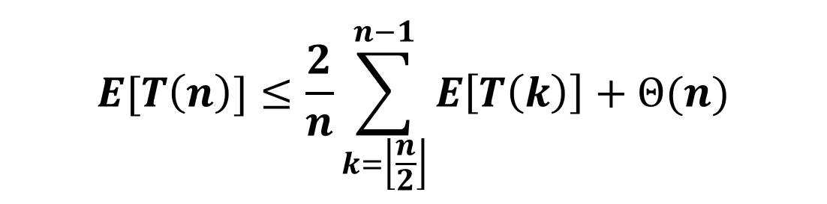
线性时间的选择算法
$$E[T\left(n\right)]≤\frac{2}{n}\sum_{k=\left\lfloor \frac{n}{2}\right\rfloor }^{n−1}{E\left[T\left(k\right)\right]+Θ(n)}$$
存在常量a,使得对于所有的n>0, $Θ(n)$所描述的函数有上界an

Slide 22
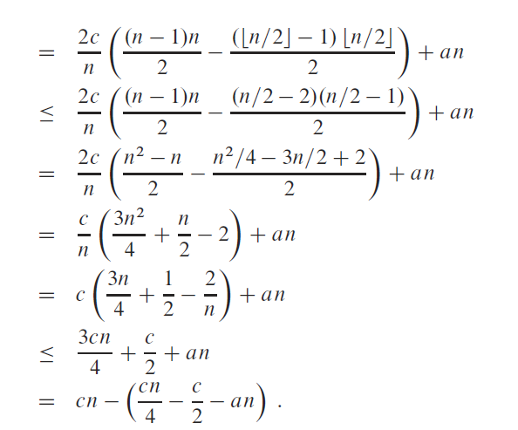
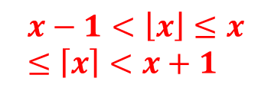
线性时间的选择算法
$$x−1<\left\lfloor x\right\rfloor ≤x≤\left\lceil x\right\rceil <x+1$$
令：cn/4-c/2-an≥0
(c/4-a)n ≥c/2
选取：
c>4a
n ≥c/2/(c/4-a)=2c/(c-4a)
则：E[T(n)]≤cn

Slide 23

线性时间的选择算法
分治策略实现查找第k小的算法期望运行时间：$O\left(n\right)$
假设所有元素互异的，在期望线性时间内，可以找到任意的第k小的数，特别是中位数。
但在最坏情况下，算法的运行时间为：$O(n^{2})$

Slide 24
线性时间的选择算法
最坏情况为线性时间的选择算法
核心：主元(pivot)的选取
如果能在线性时间内找到一个主元，使得按这个主元划分出的2个子数组的长度都至多为原数组长度的ε倍（0<ε<1)，那么算法就可以在最坏情况下用Ο(n)时间完成。
例如：ε=9/10，则：T(n)≤T(9n/10)+Ο(n)
T(n)=O(n)

Slide 25
线性时间的选择算法
最坏情况为线性时间的选择算法
核心：主元(pivot)的选取
随机主元
其它更好方法？

Slide 26
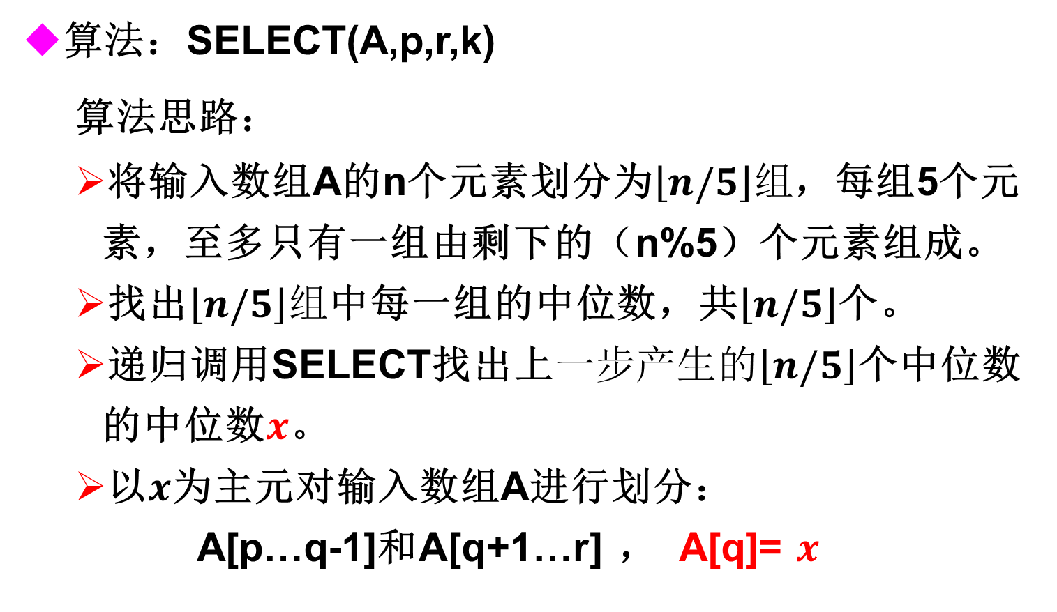
线性时间的选择算法
算法：SELECT(A,p,r,k)
算法思路：
将输入数组A的n个元素划分为$\left\lfloor n/5\right\rfloor 组$，每组5个元素，至多只有一组由剩下的（n%5）个元素组成。
找出$\left\lfloor n/5\right\rfloor 组$中每一组的中位数，共$\left\lfloor n/5\right\rfloor$个。
递归调用SELECT找出上$一步产生的\left\lfloor n/5\right\rfloor$个中位数的中位数$x$。
以$x$为主元对输入数组A进行划分：
A[p…q-1]和A[q+1…r] ， A[q]= $x$

Slide 27
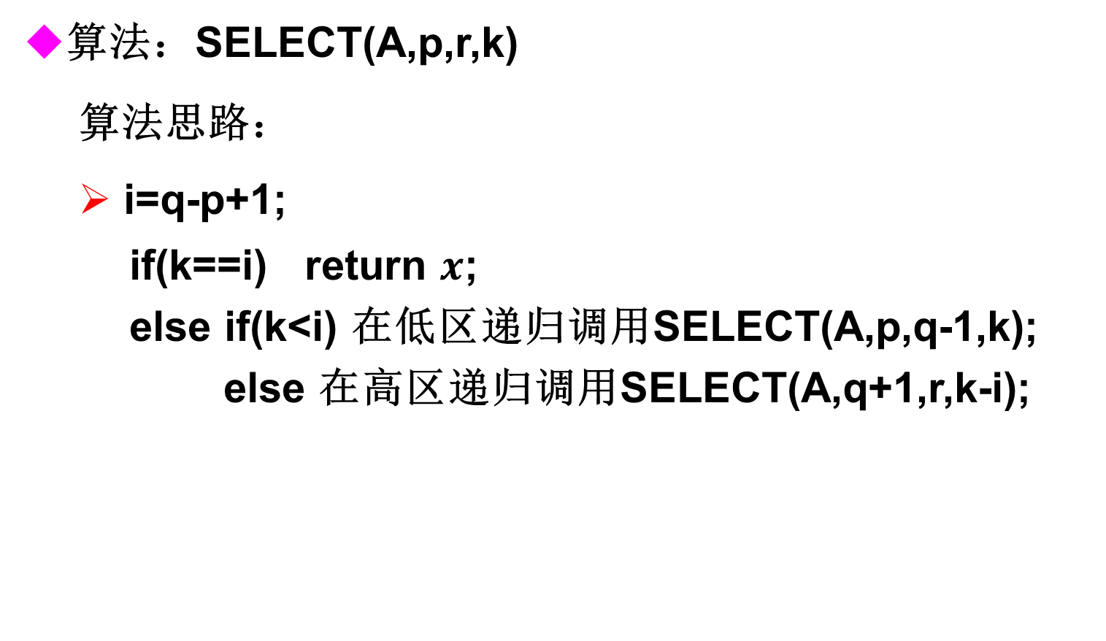
线性时间的选择算法
算法：SELECT(A,p,r,k)
算法思路：
i=q-p+1;
if(k==i) return $x$;
else if(k<i) 在低区递归调用SELECT(A,p,q-1,k);
else 在高区递归调用SELECT(A,q+1,r,k-i);

Slide 28

线性时间的选择算法
算法：SELECT(A,p,r,k)的运行时间
分析SELECT算法的运行时间，先要确定基于主元$x$划分得到的2个子数组的元素个数的上界。

Slide 29
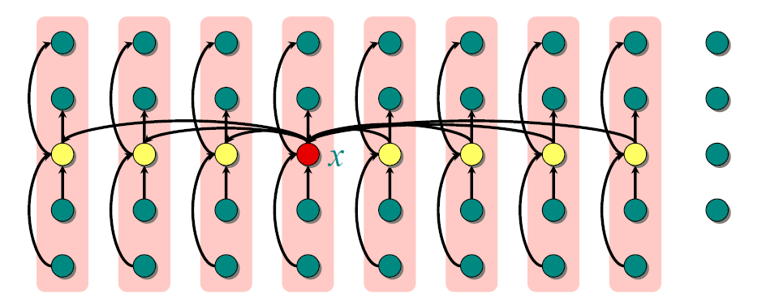
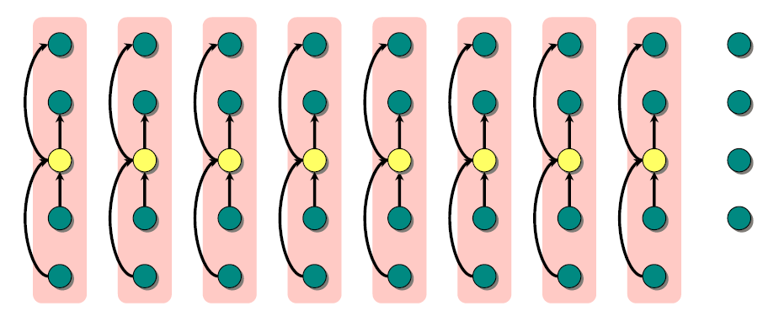
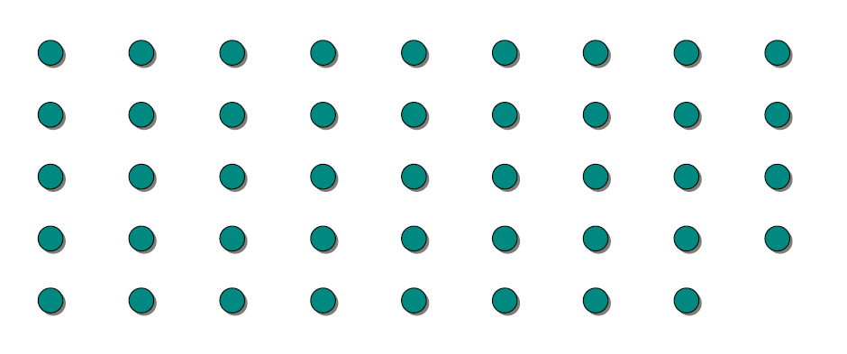
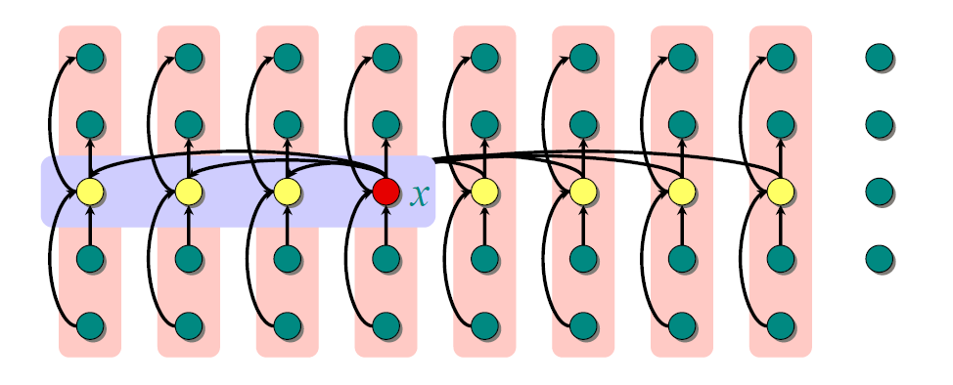
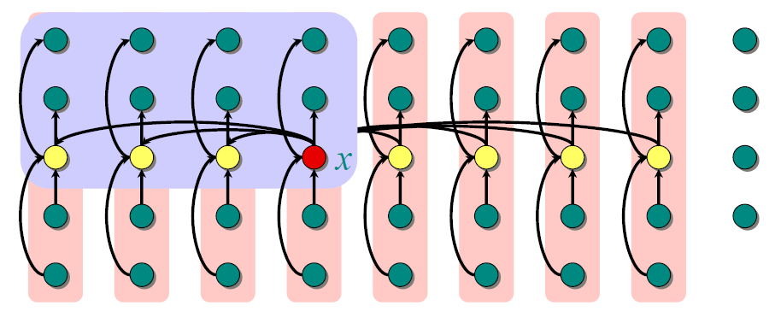
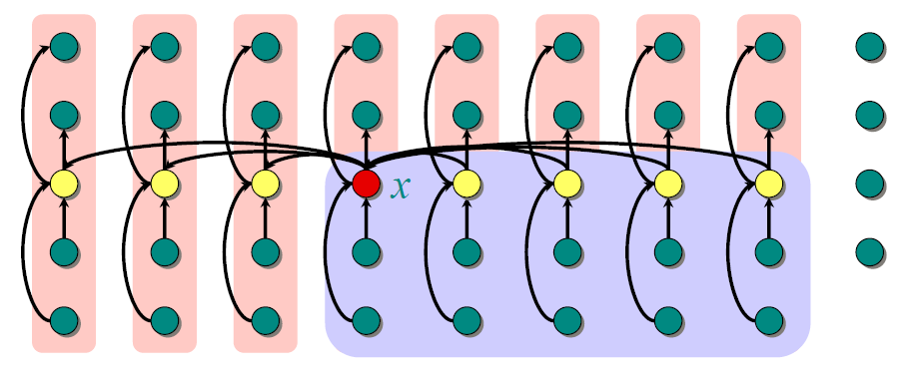
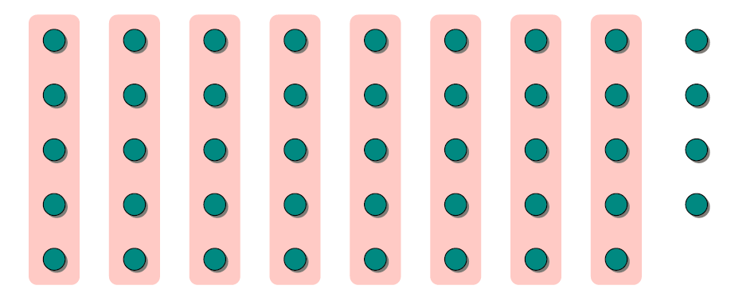
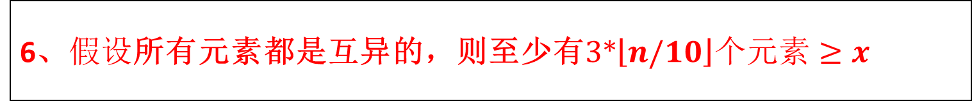
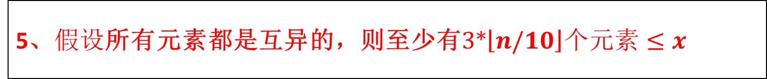
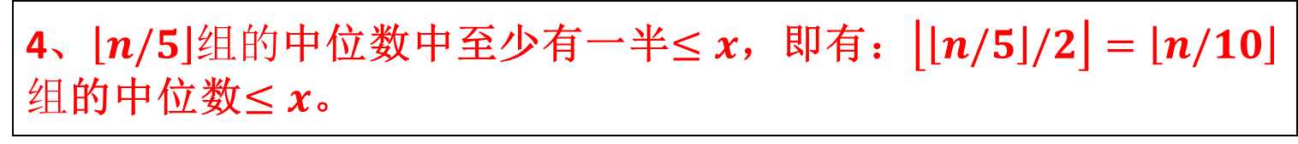
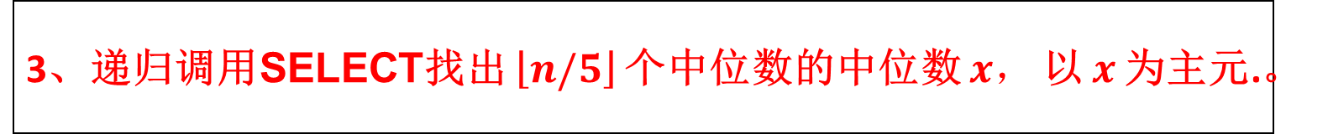
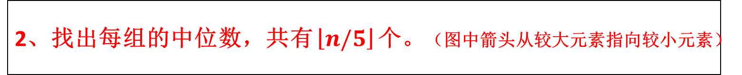
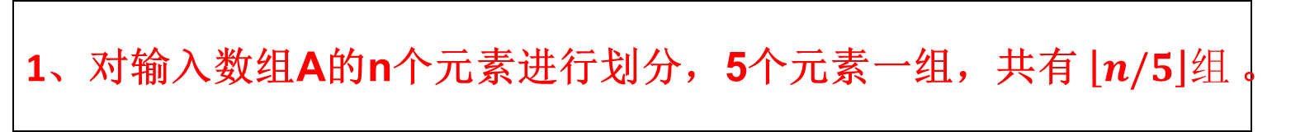
线性时间的选择算法
算法：SELECT(A,p,r,k)
4、$\left\lfloor n/5\right\rfloor 组的$中位数中至少有一半$≤x$，即有：$\left\lfloor \left\lfloor n/5\right\rfloor /2\right\rfloor =\left\lfloor n/10\right\rfloor 组$的中位数$≤x$。
3、递归调用SELECT找出$\left\lfloor n/5\right\rfloor$个中位数的中位数$x，$以$x$为主元.。
1、对输入数组A的n个元素进行划分，5个元素一组，共有$\left\lfloor n/5\right\rfloor 组$。
5、$假设$所有元素都是互异的，则至少有$3∗\left\lfloor n/10\right\rfloor 个元素≤x$
2、找出每组的中位数，共有$\left\lfloor n/5\right\rfloor$个。（图中箭头从较大元素指向较小元素）
6、$假设$所有元素都是互异的，则至少有$3∗\left\lfloor n/10\right\rfloor 个元素≥x$

Slide 30
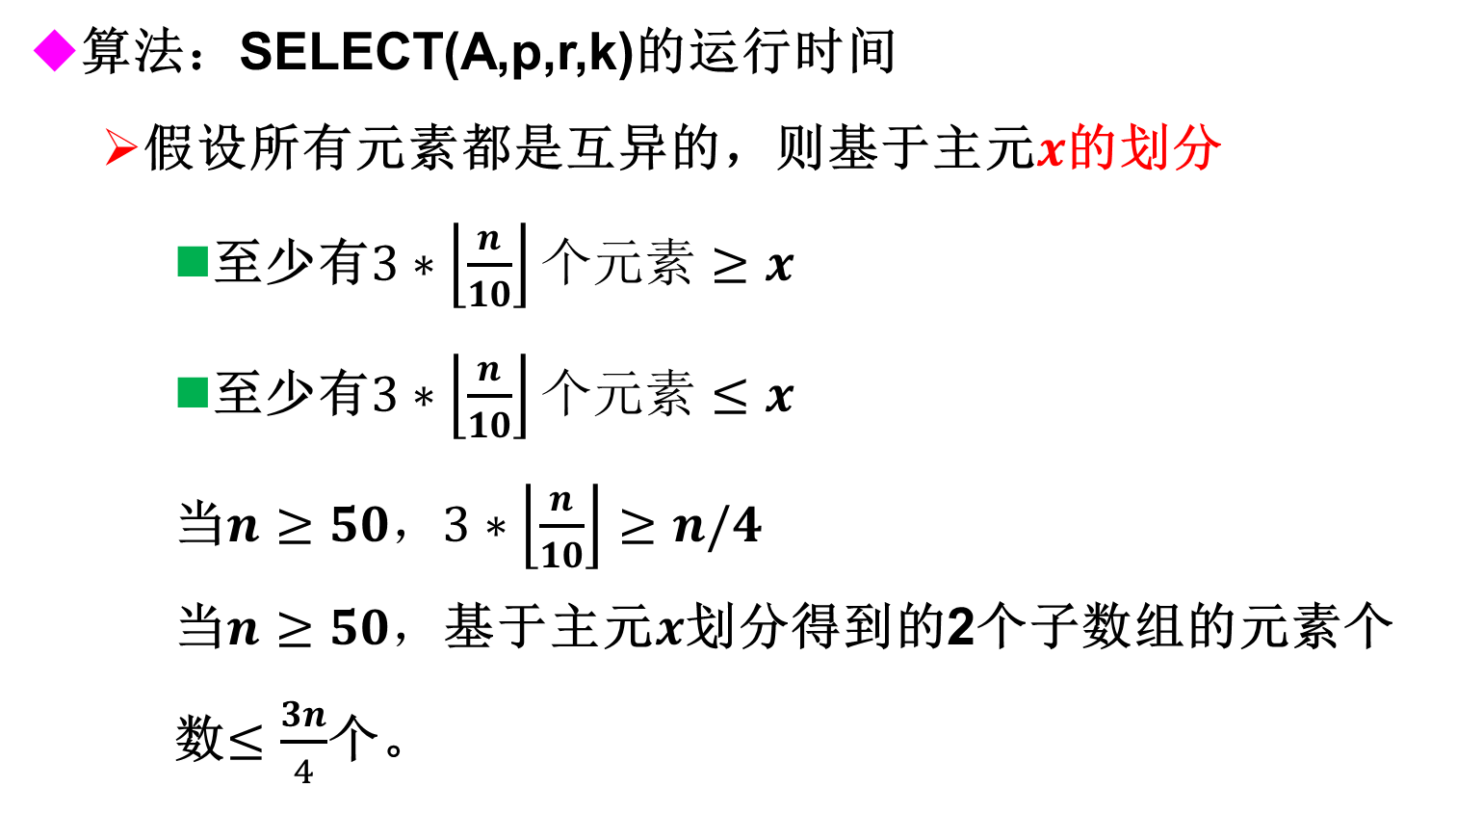
线性时间的选择算法
算法：SELECT(A,p,r,k)的运行时间
假设所有元素都是互异的，则基于主元$x$的划分
至少有$3∗\left\lfloor \frac{n}{10}\right\rfloor 个元素≥x$
至少有$3∗\left\lfloor \frac{n}{10}\right\rfloor 个元素≤x$
当$n≥50，3∗\left\lfloor \frac{n}{10}\right\rfloor ≥n/4$
当$n≥50，$基于主元$x$划分得到的2个子数组的元素个数$≤\frac{3n}{4}$个。

Slide 31





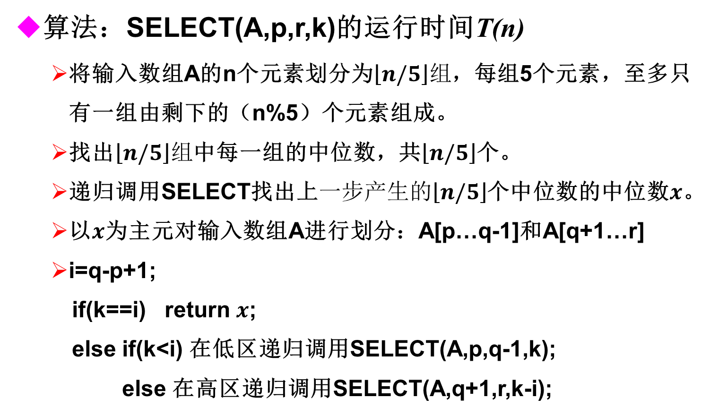
线性时间的选择算法
算法：SELECT(A,p,r,k)的运行时间T(n)
将输入数组A的n个元素划分为$\left\lfloor n/5\right\rfloor 组$，每组5个元素，至多只有一组由剩下的（n%5）个元素组成。
找出$\left\lfloor n/5\right\rfloor 组$中每一组的中位数，共$\left\lfloor n/5\right\rfloor$个。
递归调用SELECT找出上$一步产生的\left\lfloor n/5\right\rfloor$个中位数的中位数$x$。
以$x$为主元对输入数组A进行划分：A[p…q-1]和A[q+1…r]
i=q-p+1;
if(k==i) return $x$;
else if(k<i) 在低区递归调用SELECT(A,p,q-1,k);
else 在高区递归调用SELECT(A,q+1,r,k-i);
$$Θ(1)$$
$$O(n)$$
$$T(\frac{n}{5})$$
$$O(n)$$
$$T(\frac{3n}{4})$$

Slide 32
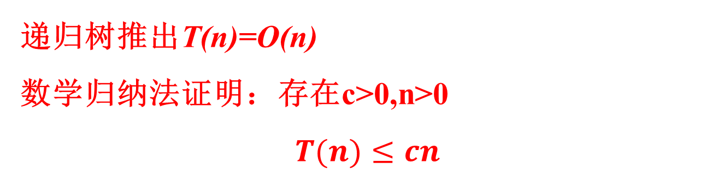
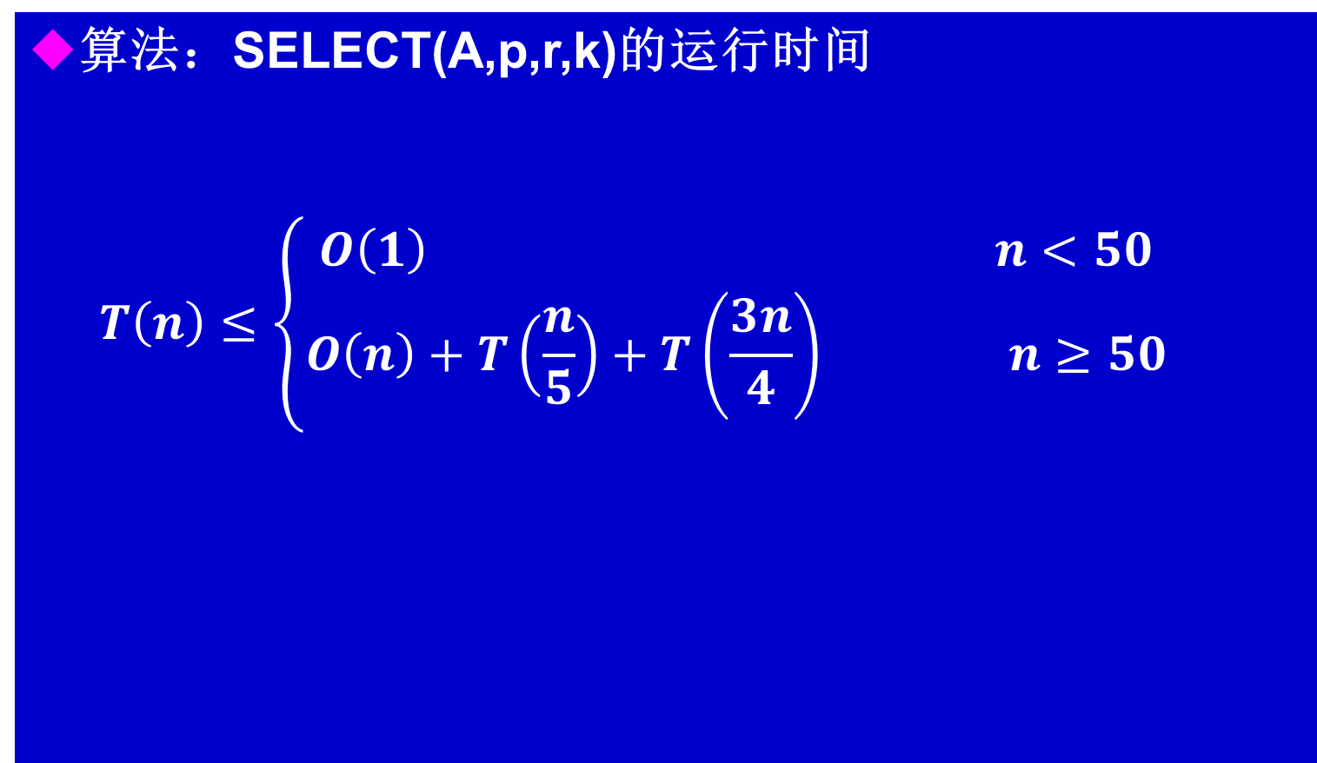
第七讲 线性时间的选择算法
算法：SELECT(A,p,r,k)的运行时间
$$T\left(n\right)≤\left\{\begin{aligned}O\left(1\right) n<50 \\ O\left(n\right)+T\left(\frac{n}{5}\right)+T\left(\frac{3n}{4}\right) n≥50\end{aligned}\right.$$
递归树推出T(n)=O(n)
数学归纳法证明：存在c>0,n>0
$$T(n)≤cn$$

Slide 33
线性时间的选择算法
讨论：
分组时为什么5个元素一组？3个元素一组或7个元素一组是否可行？

Slide 34
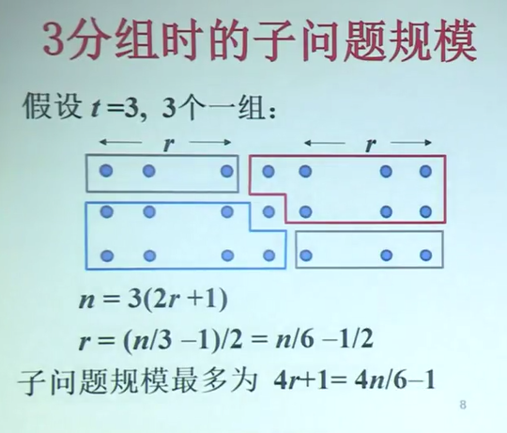
线性时间的选择算法
由小到大排序

Slide 35
线性时间的选择算法
算法时间复杂度：
T(n)≤O(n)+T(n/3)+T(cn/6)
递推树求解得到：T(n)=O(nlogn)

Slide 36
线性时间的选择算法
请阅读《Introduction to Algorithms，Third Edition》：
Chapter 9:Medians and Order Statistics

